Slide 1
包装类型

Slide 2
本节目标
1、熟练掌握Java中的包装类型
2、熟练掌握Java自动装箱与拆箱的使用方法

Slide 3
知识点1-Java中的包装类型
使用原始数据类型声明的变量，如：
int num = 10；
这里的num只是一个变量，而不是对象；
Java提供一系列包装类，以便将原始数据类型当作对象进行操作；
好处：基本数据类型封装成对象，在对象中定义了属性和方法，
可以方便的操作该数据（得到整型最大值，最小值，进制转换等等）
在java.lang包中，对于每个基本数据类型都有一个相应的包装类。

Slide 4
知识点1- Java中的包装类型
Java语言中的8个包装器类型如下所示；
类型 | 字节型 | 短整型 | 整型 | 长整型 | 单精度 浮点型 | 双精度 浮点型 | 字符型 | 布尔型
基本数据类型 | byte | short | int | long | float | double | char | boolean
包装器类型 | Byte | Short | Integer | Long | Float | Double | Character | Boolean
除了整型及字符型外，其他的包装器类型名字都是将基本数据类型首字母变大写即可；
以Integer类为例，可以把int类型转换成Integer引用类型；

Slide 5
知识点1- Java中的包装类型-Integer类
以Integer为例：
注意：此类是final的，不能派生出子类
包装类在程序开发中主要用于基本数据类型和字符串之间的转换
举开发中例子说明
String count = "10";
//字符串转成基本数据类型int
int c = Integer.parseInt(count);

Slide 6
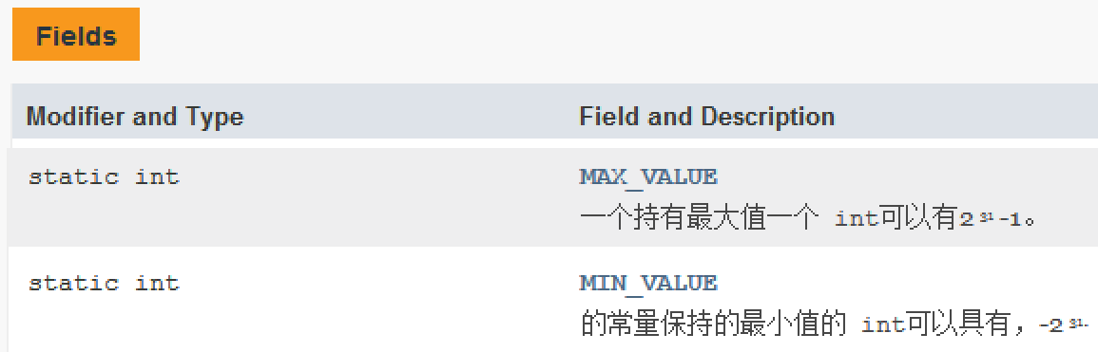
知识点1- Java中的包装类型-Integer属性
以Integer为访问类里的属性:
Integer类里的属性：System.out.println(Integer.MAX_VALUE);

Slide 7
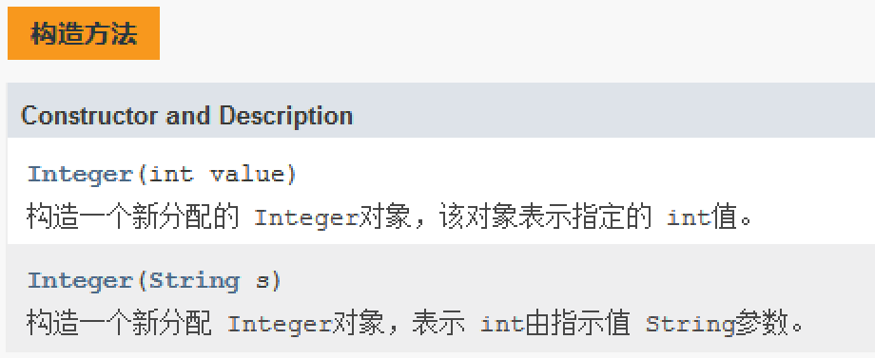
知识点1- Java中的包装类型-Integer构造方法
Integer的构造方法:
赋值的两种方式：
1、构造方法赋值：Integer i = new Integer(11);
2、等号赋值：Integer i = 10；

Slide 8
知识点1- Java中的包装类型-Integer静态方法
除了Character类以外，其它的包装类都有静态的parseXxx方法（Xxx指代具体的数据类型），用于将字符串转换成相对应的基本数据类型值。
public class ParseTest {
public static void main(String[] args) {
String str = "116";
//分别调用各个包装类的paseXxx方法对字符串进行转换，如果转换失败，将报异常
int i = Integer.parseInt(str);
short s = Short.parseShort(str);
byte b = Byte.parseByte(str);
long l = Long.parseLong(str);
float f = Float.parseFloat(str);
double d = Double.parseDouble(str);
System.out.println(i);
System.out.println(s);
System.out.println(b);
System.out.println(l);
System.out.println(f);
System.out.println(d);
}
}

Slide 9
知识点1- Java中的包装类型-Character类的常用方法
Character类中的常用方法:
注意：以上方法都是静态方法，可以直接通过类名调用，返回值均
为boolean类型，如果是返回true，否则返回false。
方 法 原 型 | 说 明
boolean isLetter(char ch) | 判断字符ch是否为英文字母
boolean isDigit(char ch) | 判断字符ch是否为0~9之间的数字
boolean isUpperCase(char ch) | 判断字符ch是否为大写形式
boolean isLowerCase(char ch) | 判断字符ch是否为小写形式
boolean isWhitespace(char ch) | 判断字符ch是否为空格或换行符

Slide 10
知识点1- Java中的包装类型-Character类的常用方法
Character类的常用方法示例:
public class CharacterDemo {
public static void main(String[] args) {
char[] charArray = {'*', '7', 'b', ' ', 'A'};
for (int i = 0; i < charArray.length; i++) {
if (Character.isDigit(charArray[i])) {
System.out.println(charArray[i] + "是一个数字。");
}
if (Character.isLetter(charArray[i])) {
System.out.println(charArray[i] + "是一个字母。");
}
if (Character.isWhitespace(charArray[i])) {
System.out.println(charArray[i] + "是一个空格。");
}
if (Character.isLowerCase(charArray[i])) {
System.out.println(charArray[i] + "是小写形式。");
}
if (Character.isUpperCase(charArray[i])) {
System.out.println(charArray[i] + "是大写形式。");
}
}
}
}

Slide 11
知识点2- Java自动装箱与拆箱的使用方法
装箱：基本数据类型转换为包装器类型，称为装箱（boxing）；例如，int型转换为Integer类型；
拆箱：包装器类型转换为基本数据类型，称为拆箱（unboxing）；例如Integer类型转换为int类型；
JDK1.5以后，装箱拆箱可以自动进行；例如：
实际操作没有变化，依然和传统的装箱一样过程。
//传统的装箱、拆箱
int a=128;
Integer ao1=new Integer(a);
int b1=ao1.intValue();
//自动装箱
Integer ao2=a;
Integer ao3=128;
//自动拆箱
int b2=ao2;
int b3=ao2+ao3;
实际操作没有变化，依然和传统的拆箱一样过程。
先进行了拆箱，再进行运算

Slide 12
知识点2- Java自动装箱与拆箱的使用方法
在自动装箱拆箱过程中，Java使用到了常量池；
如前面所学习，常量池就是方法区的一部分，是内存的逻辑分区；
如下代码所示,i1、i2使用到了自动装箱，io1和io2则没有使用：
Integer i1=10;
Integer i2=10;
Integer io1=new Integer(10);
Integer io2=new Integer(10);
System.out.println("i1==i2"+(i1==i2));
System.out.println("io1==io2"+(io1==io2));
i1 i2使用到常量池，io1、io2没有使用

Slide 13
知识点2- Java自动装箱与拆箱的使用方法
i1 i2使用到常量池，io1、io2没有使用；
i1和i2的值都是10，所以指向常量池中相同的空间；因此i1==i2返回true;
io1和io2使用new创建赋值，所以分别指向堆中不同的空间，因此io1==io2返回false；
常量池
10
栈
i1 0x2312
i2 0x2312
io1 0x4532
io2 0x3783
堆
10
10

Slide 14
知识点2- Java自动装箱与拆箱的使用方法
如下代码所示,i3、i4使用到了自动装箱，io3和io4则没有使用：
居然输出都为false！为什么与值为10的时候不一样？
Integer i3=1000;
Integer i4=1000;
Integer io3=new Integer(1000);
Integer io4=new Integer(1000);
System.out.println("i3==i4"+(i3==i4));
System.out.println("io3==io4"+(io3==io4));
原因：在自动装箱拆箱过程中，只有数值是byte范围内的时候，才使用到常量池，否则都是分配新的内存空间；
1000早就超出了byte的范围，所以i3/i4是两个空间；
栈
I3 0x1562
I4 0x2312
Io3 0x4532
Io4 0x3783
堆
1000
1000
1000
1000

